Slide 1
Opakování estery

Slide 2
ESTERY
Kyslíkaté deriváty uhlovodíků
Vznikají ESTERIFIKACÍ
Reakce karboxylové kyselin s alkoholem
CH₃COOH + C₂H₅OH CH₃COOC₂H₅ + H₂O
KYSELINA OCTOVÁ ETHANOL ETHYLESTER KYS. OCTOVÉ VODA
(ethyl acetát)
ESTEROVÁ SKUPINA -COO-
koncovka –oát methanoát, benzoát, ethanoát formiát, acetát

Slide 3
VLASTNOSTI ESTERŮ
málo rozpustné ve vodě, kapalné
v ovoci
charakteristická vůně- Z JAKÉ KYSELINY A ALKOHOLU???? ŘEKNI…
Ester | vůně po
Ethylester kyseliny octové | ovoci
Buthylester kyseliny octové | ananasu
Ethylester kyseliny mravenčí | rumu
Ethylester kyseliny benzové | mátě

Slide 4
Organické látky složené z atomů C, H, O
Lipidy (tuky, oleje a vosky), sacharidy (cukry), proteiny (bílkoviny), enzymy, vitamíny

Slide 5
Lipidy - tuky, oleje, vosky
TUKY
VZNIKAJÍ živých organismech, zásoba energie
glycerol + mastná kyselina tuk + voda
CH₂- OH HOOC – (CH₂)₁₄-CH₃ CH₂-OOC-(CH₂)₁₄-CH₃
CH₂- OH + HOOC – (CH₂)₁₄-CH₃ CH – OOC-(CH₂)₁₄-CH₃ + 3H₂O
CH₂- OH HOOC – (CH₂)₁₄-CH₃ CH₂- OOC-(CH₂)₁₄-CH₃
_{ESTER}

Slide 6
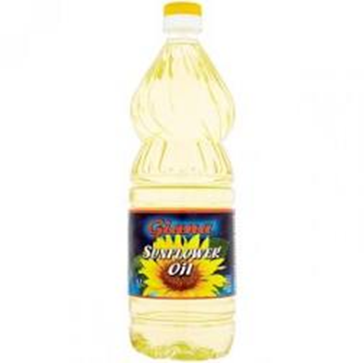
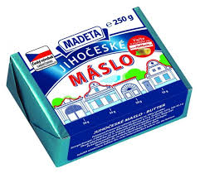
Rozdělení tuků
Pevné
z mastných kyselin s jednoduchou vazbou=nasycené
Nasycené tuky- „zlé“-
více cholesterolu (ucpávání cév)
Živočišného původu
Máslo, sádlo, lůj
Kapalné -oleje
Z mastných kyselin s násobnou vazbou = nenasycené
Nenasycené tuky – „hodné“
Méně cholesterolu
Mořské ryby- rybí tuk, rostlinné oleje lisované za studena

Slide 7
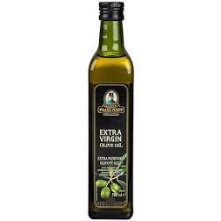
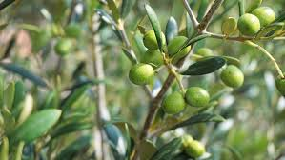
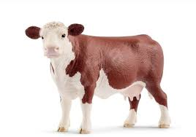
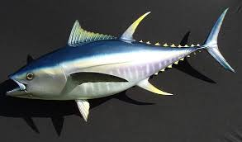
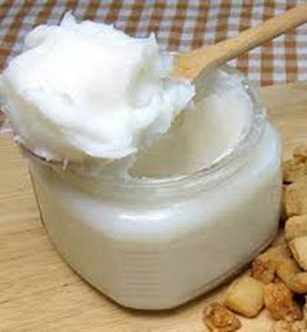
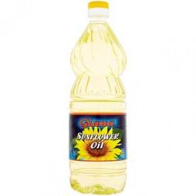
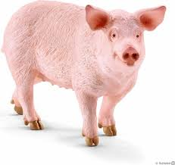
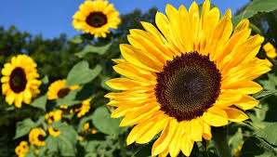
TUKY
PEVNÉ
KAPALNÉ

Slide 8
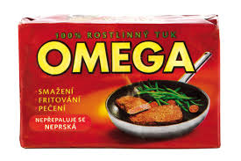
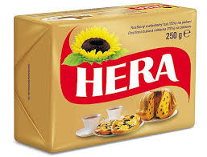
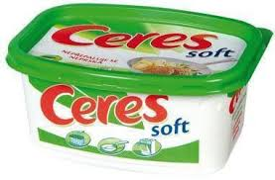
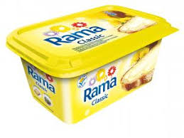
Ztužené tuky
z rostlinných olejů
ztužováním za pomocí vodíku, teploty a tlaku
delší trvanlivost, bez zápachu
MARGARÍNY, TUKY NA PEČENÍ

Slide 9
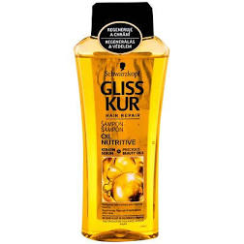
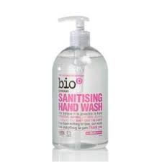
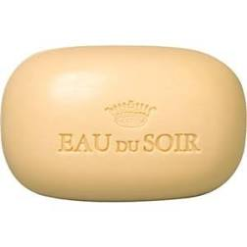
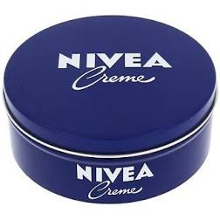
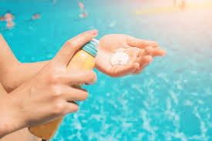
Využití tuků a olejů
mýdla
šampóny
krémy

Slide 10
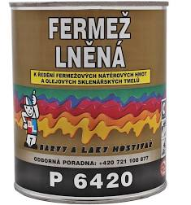
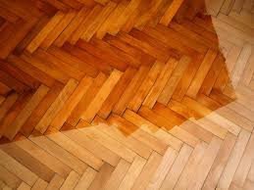
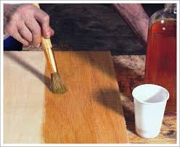
Oleje
Některé snadno vysychají
Lněný olej – na vzduch tuhnou
= FERMEŽ
Nátěry dřeva
K výrobě sklenářských tmelů, linolea

Slide 11
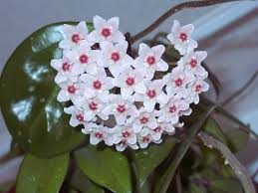
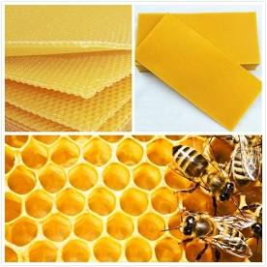
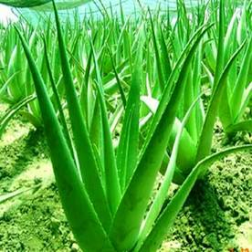
VOSKY
známe z esterů
Estery mastných kyselin a alkoholu s jednou –OH skupinou
Rostlinné
Tuhé povlaky na pokožce listů, plodů
Živočišné – stavební funkce
Včelí vosk – plásty

Slide 12
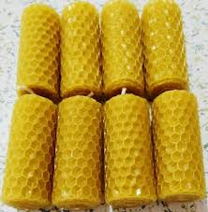
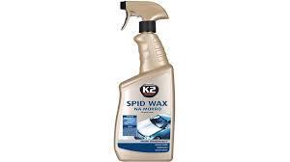
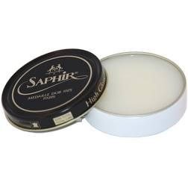
Využití vosků člověkem
Ochrana proti proniknutí vody
Krémy na boty, ošetření karosérie aut…

Slide 13
Lipidy (zápis)
tuky, oleje, vosky
Tuky – nasycené a nenasycené, živočišné a rostlinné
máslo, sádlo slunečnicový olej
glycerol + mastná kyselina tuk + voda
Estery - COO-
Využití: krémy, mýdla, šampóny
Ztužené tuky (Hera)
Oleje – tuhnou – FERMEŽ
nátěry dřeva (lněný olej)
Vosky – ochrana povrchu rostlin, stavební – včely
Využití: krémy na boty, ošetření karosérií aut, svíčky

Slide 14
DÚ z online hodiny
Co je tzv. přepuštěné máslo?
Jaké vitamíny jsou rozpustné v tucích?
Kdo ze společenstva včel vyrábí včelí vosk?
Proč jsou tuky důležitou složkou potravy a jaká je denní dávka v těle?
Kde v těle se nachází myelinová obal a k čemu slouží?
Neposílat, kontrola na další online hodině!

